Slide 1
До Победы оставалось
всего 3 месяца…
Карюк Алёна
1 «Б» класс
МОУ «Гимназия №9»,
г.Усолье-Сибирское

Slide 2
Через несколько дней мы будем отмечать великую дату –
65 лет со дня Победы
в Великой Отечественной Войне.
Нет ни одной семьи,
которой не коснулась бы эта Война…
Я хочу рассказать о своём прадеде, родном дяде моей бабушки, память о котором бережно хранится в нашей семье.

Slide 3
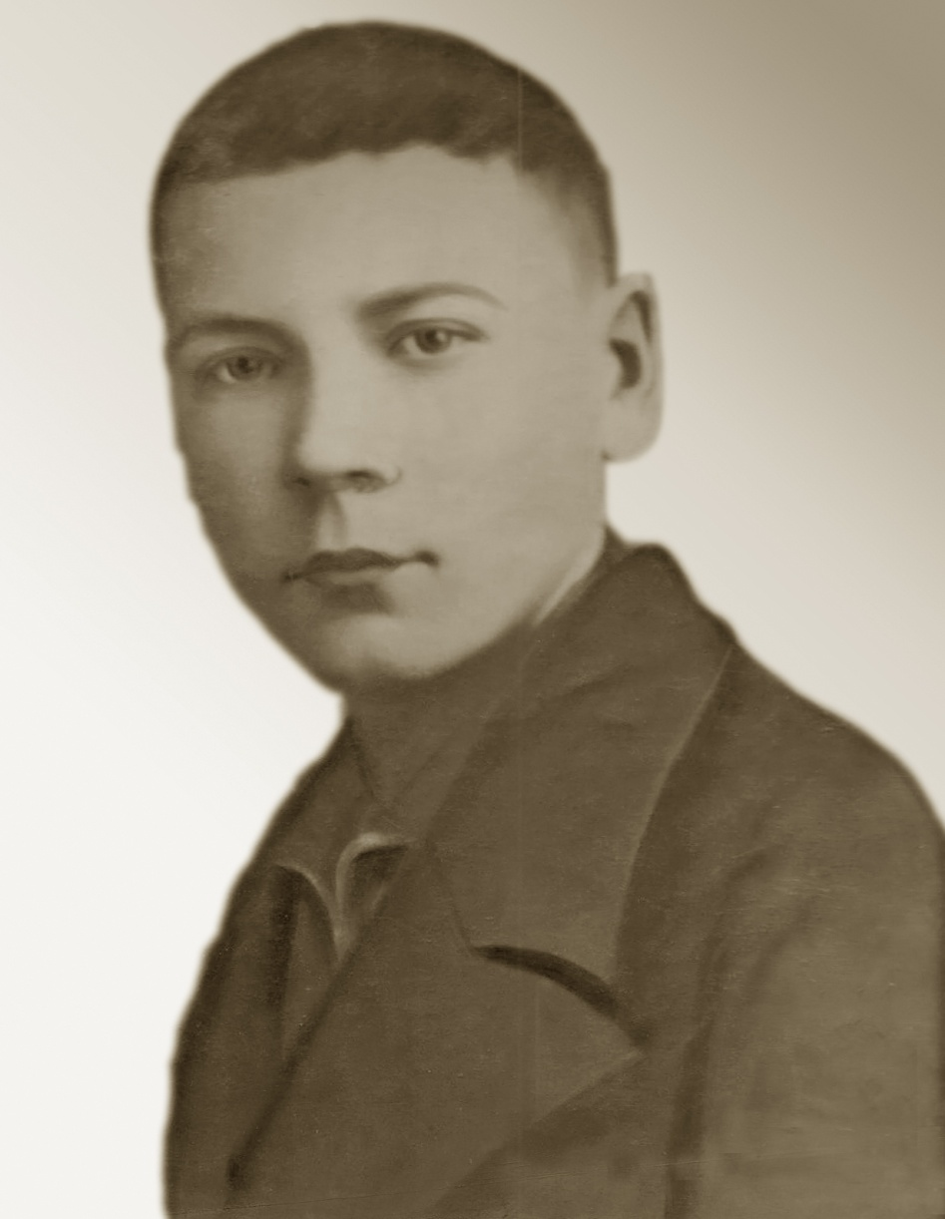
Мой прадед
Деревин Николай Егорович,
родился в 1924 году
в деревне Касьяновка Черемховского района

Slide 4
В 1941 году, когда началась война, ему не было и 17 лет. Кроме него в семье было ещё 6 малолетних детей: Михаил, Анатолий, Тамара, Виталий, Валерий и Александр.

Slide 5
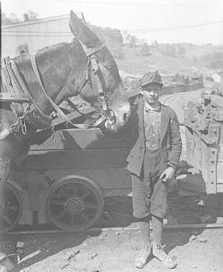
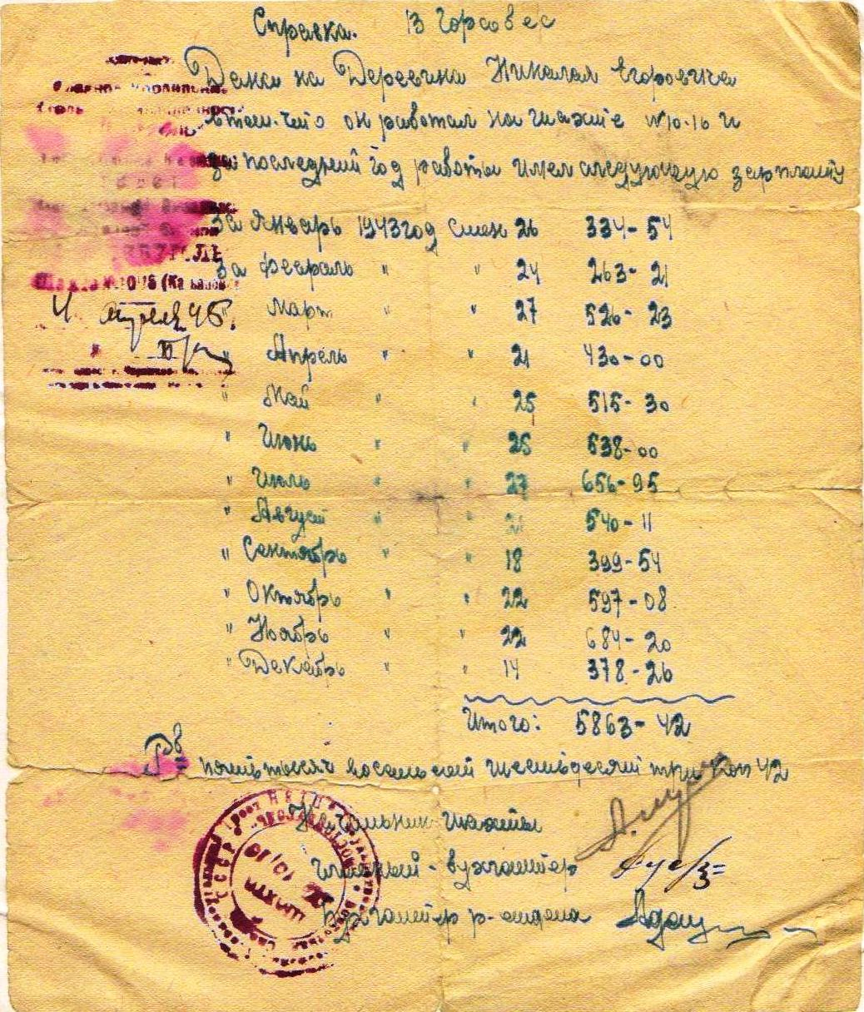
В армию Николая не взяли, так как он был ещё маленьким. Чтобы помочь фронту, он стал работать в шахте.
Справка с места работы
1943 год

Slide 6
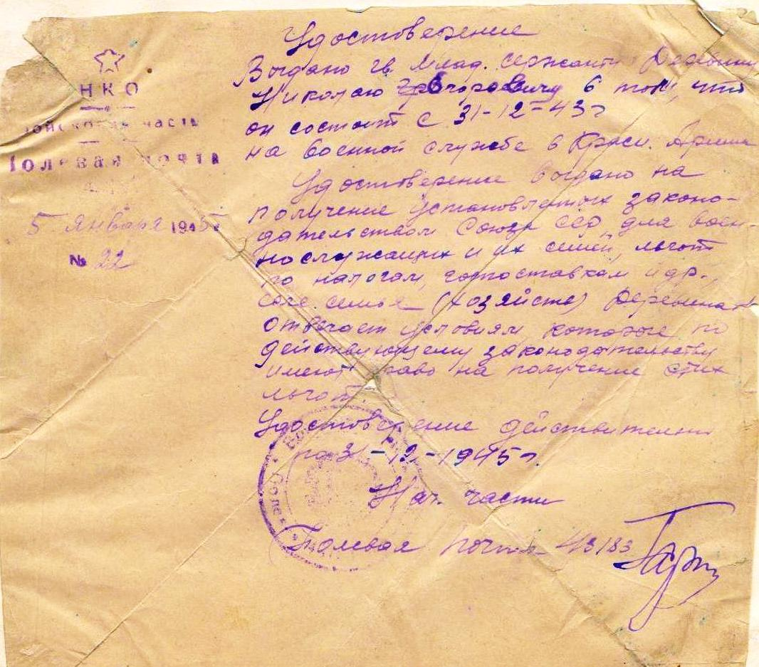
Добившись снятия брони, в сентябре 1943 года Николай был призван на службу в Красную армию
и отправлен на Первый Белорусский фронт.
Ему было 19 лет.

Slide 7
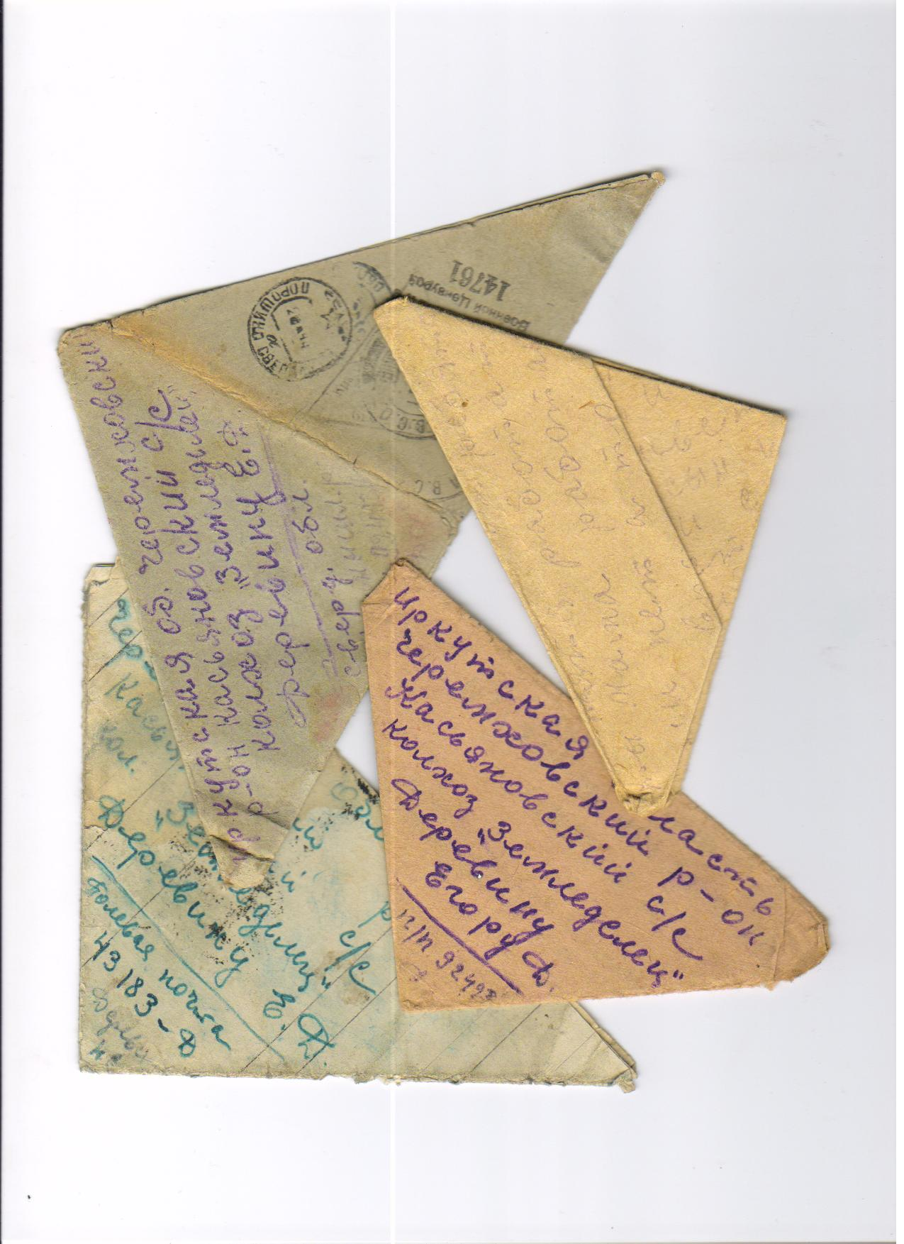
Сохранились письма моего прадеда, которые он писал домой с фронта родителям, младшим братьям и сестре

Slide 8
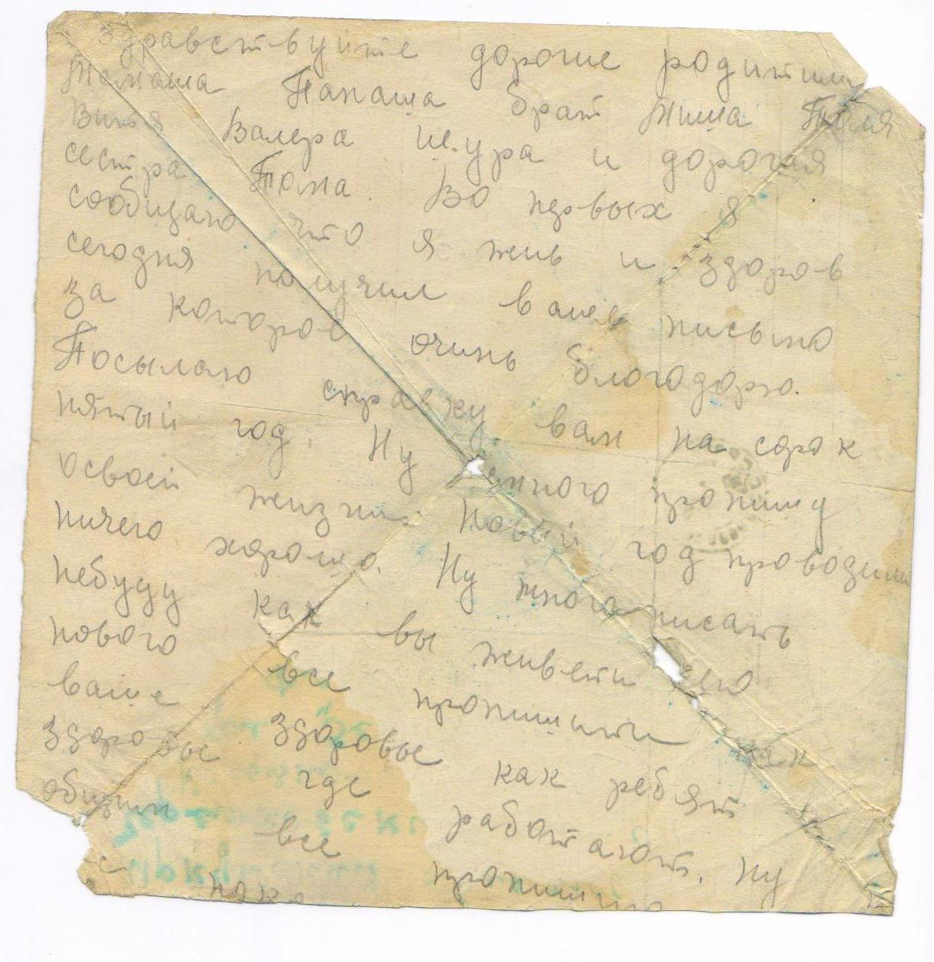
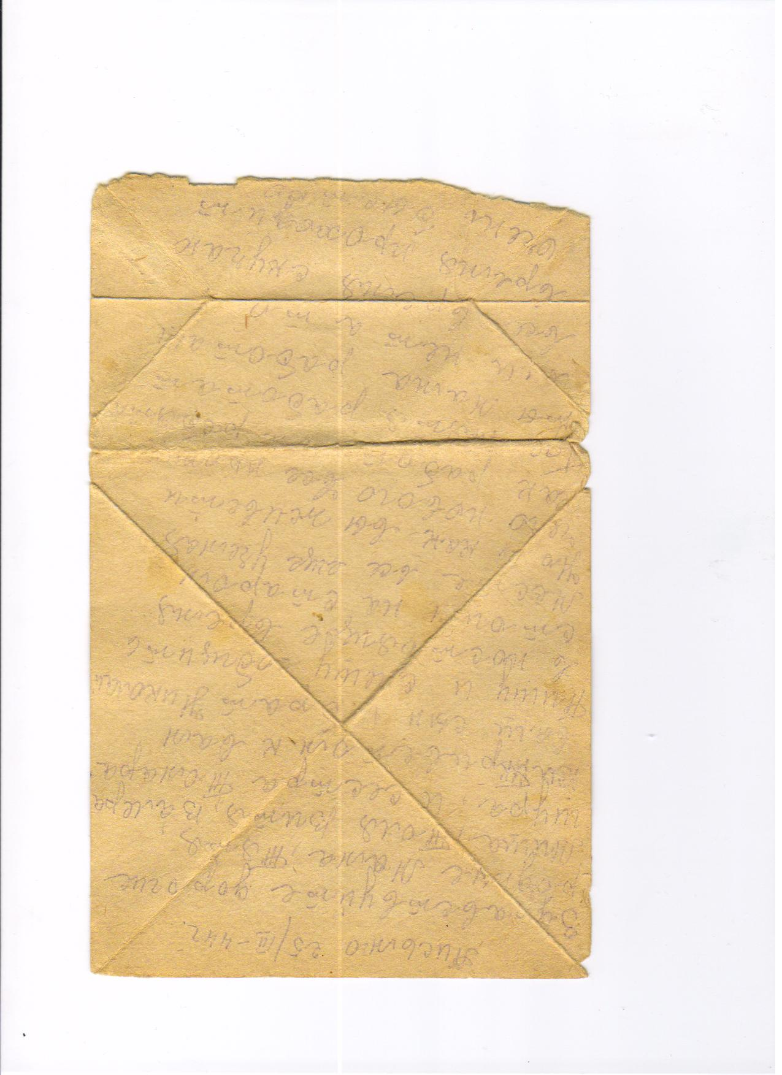
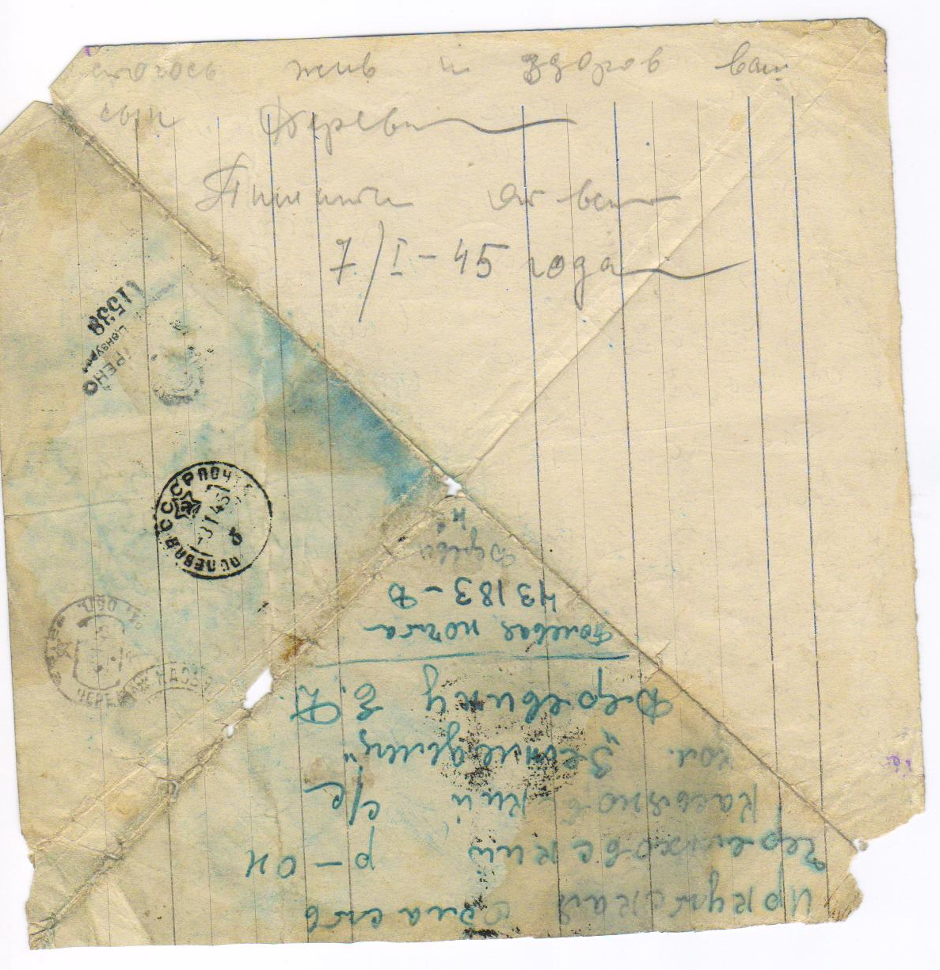
В письмах родным он писал:
«Нахожусь в боях… Жив, здоров…
Добьём врага, кончим войну,
тогда приеду домой.
А пока до свиданья, остаюсь
бить врага по-гвардейски.
Ваш сын Деревин»

Slide 9
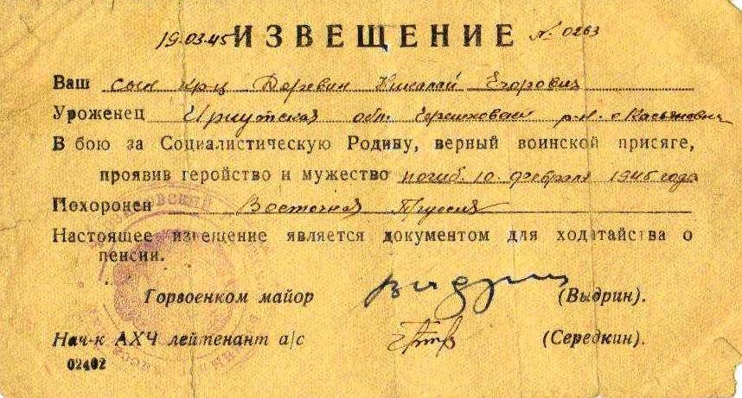
Места боевых действий в письмах указывать было нельзя. Все они проверялись военной цензурой.
Поэтому, где находится Николай, родные не знали.
Он лишь писал: «Бои идут очень ожесточённые…».
А 19 марта 1945 года родители получили извещение – «похоронку»…

Slide 10
Мой прадед,
гвардии младший сержант
Деревин Николай Егорович,
в бою за Родину,
верный воинской присяге,
проявив геройство и мужество,
погиб 10 февраля 1945 года
в Восточной Пруссии.
Всего за три месяца до Победы!..
Ему было 20 лет…

Slide 11
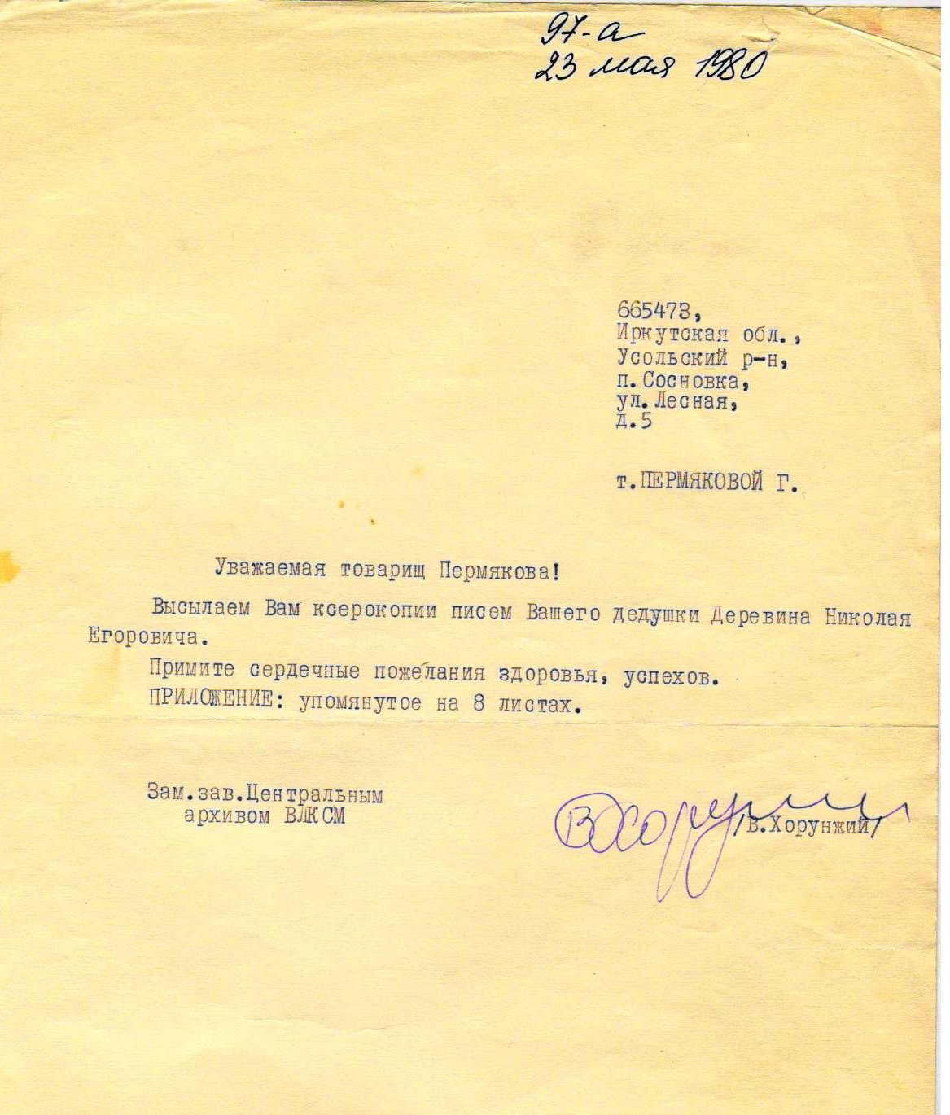
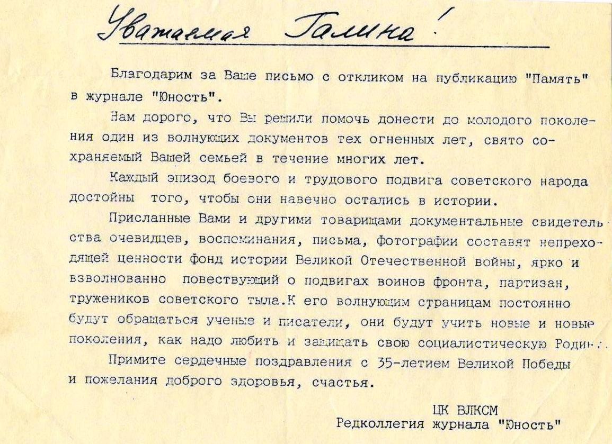
Братья и племянница Николая - моя бабушка Пермякова Галина Михайловна, вели поиски места его захоронения, делали запросы в разные организации.
Выяснилось, что прадед погиб
после освобождения Варшавы,
при взятии Кенигсберга. Похоронен в братской могиле в посёлке Славское Багратионовского района Калининградской области.

Slide 12
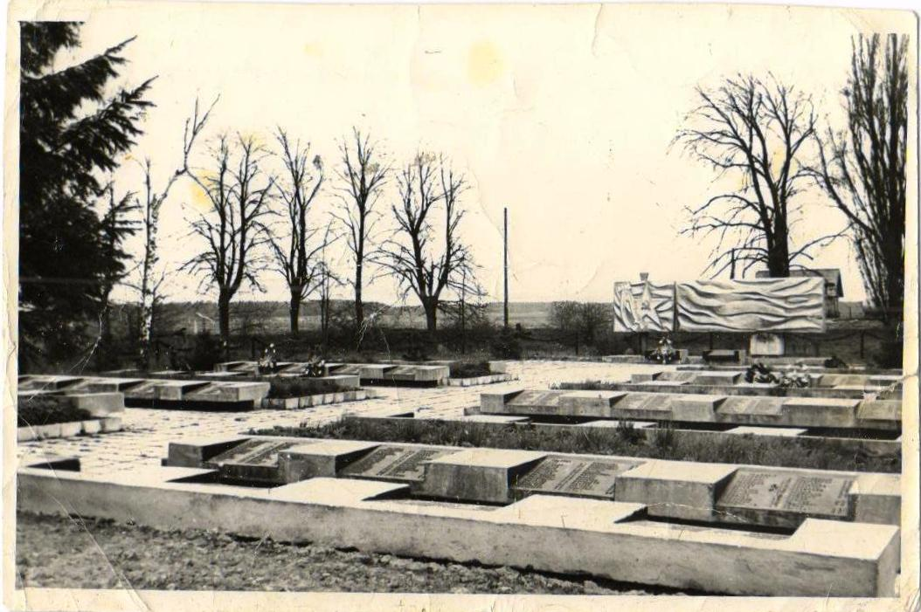
Братья Александр и Валерий съездили туда, увезли и высыпали иркутскую землю на могилу с фамилией брата.
У Виталия 10 февраля 1962 года, в день гибели брата, родился сын,
которого назвали Николаем в честь погибшего дяди.
Фамилия моего прадеда указана на памятнике воинам Великой войны
в городе Черемхово.

Slide 13
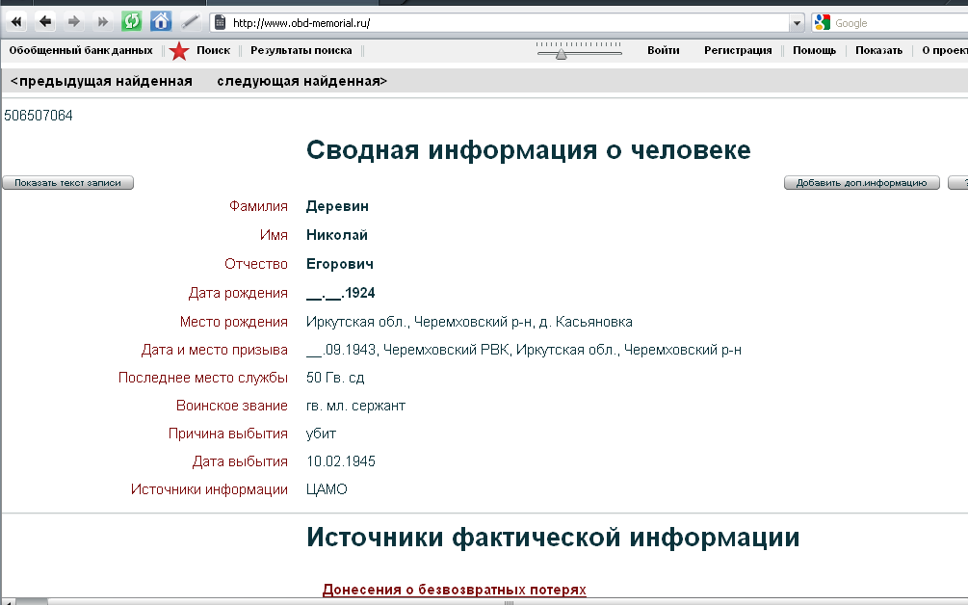
В Мемориале памяти, созданном в Интернете к 65-летию Победы,
указаны сведения о моём прадеде.

Slide 14
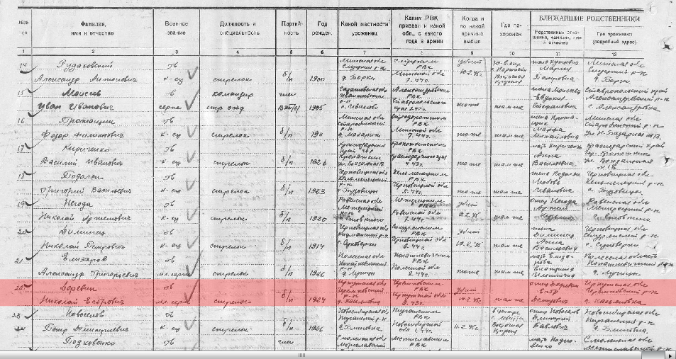
Имеется запись из Донесения о безвозвратных потерях:

Slide 15
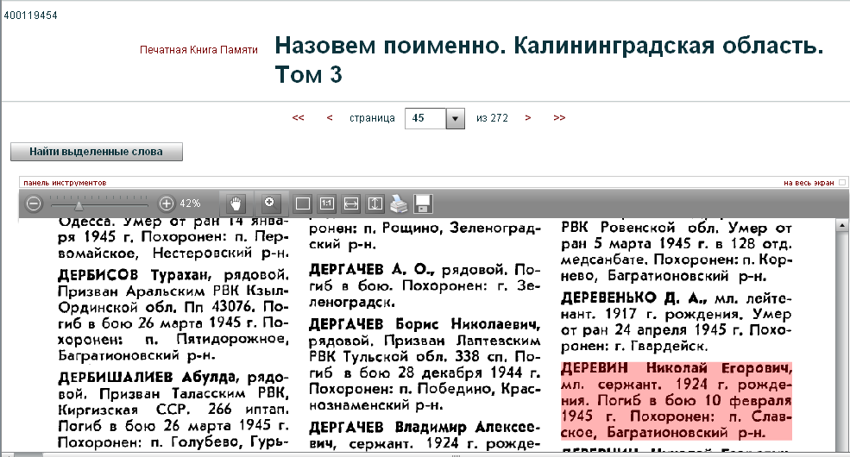
а также запись в печатной «Книге Памяти»,
изданной к 35-летию Великой Победы.

Slide 16
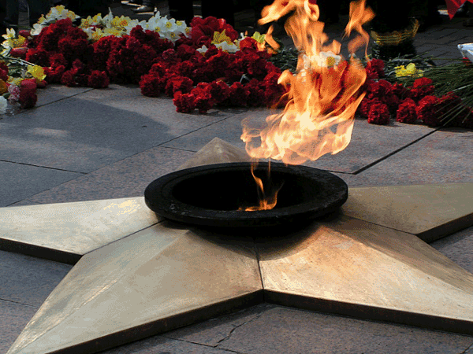
Я никогда не видела прадеда своего,
И не слыхала даже голоса его.
Он не пришёл с войны домой, и для меня
Остался искоркою вечного огня.

Slide 17
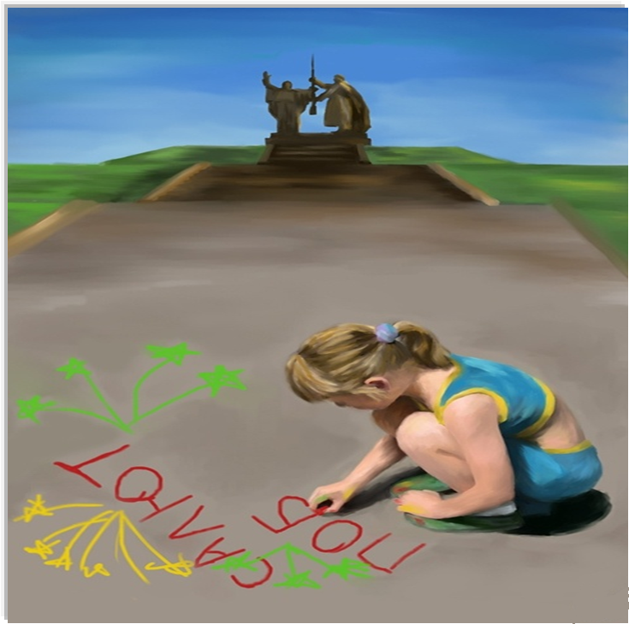
Девятое мая – великая дата!
Кто знает, что было б тогда, в сорок пятом,
Когда бы и прадеды наши, и деды
Для нас не добыли великой Победы!

